Slide 1
Deep Reinforcement Learning을 이용한 180nm 2-Stage Op-Amp 자동 최적화
2025-2학기 강화학습개론 프로젝트
CSE5516-01 40조
https://github.com/dbdnjswns20/RL_OpAmp_Optimization
120250652 유원준

Slide 2
Executive Summary
Overview
  180nm 공정의 2-Stage Op-Amp 회로 설계를 자동화하기 위해 강화학습 (PPO) 프레임워크 구축
Key Approach
  NgSpice 시뮬레이터와 Stable Baselines3를 연동
  Multi-Objective Reward Function 설계를 통해 Gain, Phase Margin, UGBW (Unity Gain Bandwidth, Speed), Power, Area 간의 복잡한 Trade-off 해결
Main Result
  기존 목표 (Target) 대비 초과 달성
    Gain: 76.56dB (Target 60dB)
    MOSFET Area: 656.97um2 (Target 1000um2 대비 약 34% 축소)
  복잡한 Trade-off 관계를 스스로 학습하여 수동 설계 대비 설계 시간 획기적 단축

Slide 3
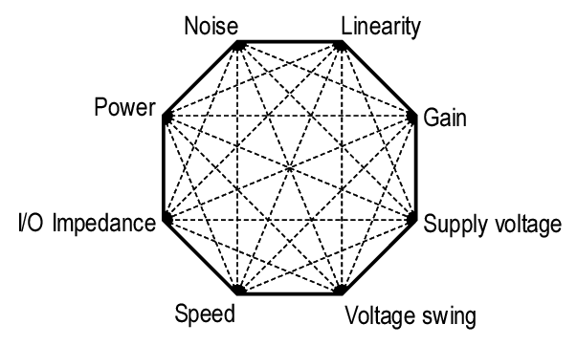
Motivation
Physical Challenges
  Short-channel Effect: 180nm 공정 특성상 출력 저항이 낮아 High Gain 확보가 어려움
  Design Complexity: 단순 수식 계산만으로는 정확한 성능 예측이 불가능하여 시뮬레이션 의존도가 높음
Trade-off Dilemma
  Multi-objective Conflict: Gain, Bandwidth, Power, Stability가 서로 Trade-off 관계에 얽혀 있어 동시 만족이 어려움
  Time-consuming Iteration: 숙련된 엔지니어조차 최적점을 찾기 위해 수주 (Weeks) 간의 반복 작업이 필요함
Figure 1: Analog Design Octagon

Slide 4
Background
Limitations of Conventional Methods
  Manual Design: 설계자의 경험 (Heuristic)에 의존하므로 전역 최적점 (Global Optima)을 보장하지 못함
Why Reinforcement Learning?
  Model-free Approach: 복잡한 물리 수식 없이 SPICE 시뮬레이션 결과만으로 학습 가능 (Reward)
  Global Exploration: 사람이 생각하기 힘든 Parameter 조합을 탐색하여 성능을 극대화
  Efficiency: 학습된 agent는 0.1초 만에 최적 설계를 도출하여 런타임 획기적 단축
Feature | Manual Design (Human) | Numerical Opt. (e.g., Gm/Id) | Reinforcement Learning
Approach | Intuition & Experience | Equation-based | Black-box Simulation
Model Complexity | High (Hard to consider parasitic) | High (Non-linear eq.) | Model-free (Learn from result)
Exploration | Local (Limited) | Local (Gradient-based) | Global (Stochastic Policy)
Time Cost | Weeks | Hours ~ Days | Hours (Training) / <0.1s (Inf)
Optimality | Sub-optimal | Local Optima | Near Global Optima
Table 1: Comparison Table

Slide 5
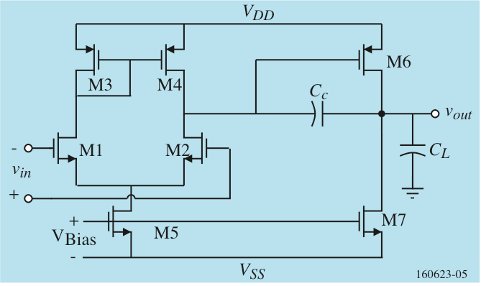
Circuit Topology & Design Objectives
Circuit Schematic
  Differential Input Pair (M1, M2), Active Load (M3, M4)
  Common Source Stage (M6), Bias Circuit (M5, M7)
  Miller Capacitor (Cc)
Design Variables (Action Space)
  Transistor Width (W1 ~ W7), Length (L1 ~ L7)
  Compensation Capacitor (Cc)
Target Specifications
  DC Gain: >= 60dB
  Phase Margin (PM): >= 60deg
  UGBW (Unity Gain Bandwidth): >= 50MHz
  Power: <= 0.8mW (Hard Constraint)
  MOSFET Area: <= 1000um2
Figure 2: 2-stage Op-Amp

Slide 6
RL Formulation: State & Action Space
State Space (Observation)
  Objective: Agent가 현재 회로 성능을 판단하기 위해 사용하는 5차원 정규화 벡터 (Normalized Vector)
  Feature Scaling: 신경망 학습 효율을 위해 각 물리량을 비슷한 스케일로 변환
    Gain: 1/100로 스케일링 (60dB -> 0.6)
    Power: mW 단위로 변환 (1mW -> 1.0)
    Phase Margin: 1/100로 스케일링 (60deg -> 0.6)
    UGBW: 1/10e7로 스케일링 (10MHz -> 1.0)
    MOSFET Area: 1/100로 스케일링 (1000um2 -> 10.0)
Action Space
  설계 변수 11개를 [-1, 1] 범위의 Continuous Space로 정의
  11 Design Variables
    Transistor Width (W): W1,2, W3,4, W5, W6, W7 (Differential 대칭 적용, 5개)
    Transistor Length (L): L1,2, L3,4, L5, L6, L7 (5개)
    Compensation Capacitor (Cc): Cc (1개)

Slide 7
RL Formulation: Reward Function
Reward Strategy
  Trade-off를 해결하기 위한 “Two-Phase Reward System” 도입
Phase 1: Spec Satisfaction (Survival)
  Condition: Gain >= 60dB, PM Error <= 5deg, UGBW >= 95%, 하나라도 미달 시
  Strategy: Power와 Area 점수를 0점 처리하고 스펙 달성에만 집중
  Shaping: Polynomial 페널티를 적용하여 목표치 근처에서 Gradient를 급격하게 형성, 빠른 수렴 유도
  Equation: R = (5.0 * score_gain) + (5.0 * score_pm) + (5.0 * score_ugbw) - 5.0
Phase 2: Optimization (Bonus)
  Condition: 모든 Target Spec을 만족했을 때 (if specs_met::)
  Strategy: 스펙 가중치는 낮추고 Power와 Area 가중치를 대폭 상향하여 저전력/소면적 설계 유도
  Equation: R = (2.0 * score_gain) + (2.0 * score_pm) + (2.0 * score_ugbw) + (10.0 * score_power) + (4.0 * score_area) + 5.0

Slide 8
Algorithm & System Architecture
Algorithm: PPO (Proximal Policy Optimization)
  Transistor의 Width/Length와 같은 Continuous Action Space를 다루기에 적합함
  Stochastic Policy를 사용하여 Local Optima에 빠지지 않고 전역 탐색에 유리
  학습 안정성이 높아 Hyperparameter 튜닝에 소요되는 시간 절약
System Architecture
  Closed-loop Optimization: Agent가 설계 변수 (Action)을 제안하면 시뮬레이터가 성능을 검증하고 그 결과 (Reward)를 바탕으로 학습하는 순환 구조 구축
Agent (Python/SB3)
PPO Algorithm
Policy Network
Design Interface (Gym Env)
Spec Calculation (Gain, PM..)
Reward & State Generation
Circuit Simulator (NgSpice)
AC Analysis (.ac)
Operating Point (.op)
Action
(W, L, Cc)
Generate
Netlist
Raw Data
(V_out, I)
State (Gain, PM..), Reward
Flow 1: Proposed RL-based Optimization Framework

Slide 9
Experimental Setup
Simulation Environment
  Circuit Simulator: NgSpice (Open-Source SPICE Simulator)
  Process Technology: 180nm CMOS Parameter
  Software Stack: Python 3.10.11, Stable Baselines3 (PPO), Gymnasium
Training Hyperparameters
  Total Timesteps: 1,024,000 Steps (~1M)
  Learning Rate: 0.001
  n_steps (Buffer Size): 2048
  Batch Size: 128
  Entropy Coefficient: 0.01
  Clip Range: 0.1

Slide 10
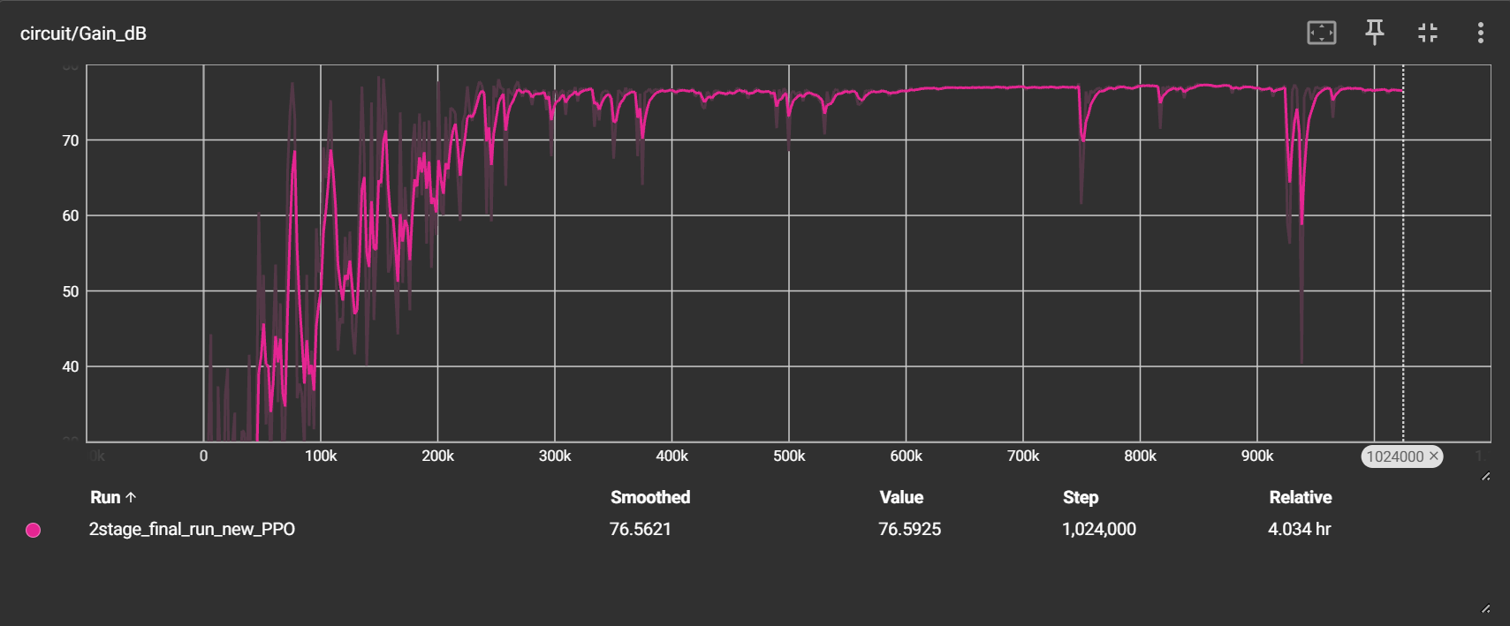
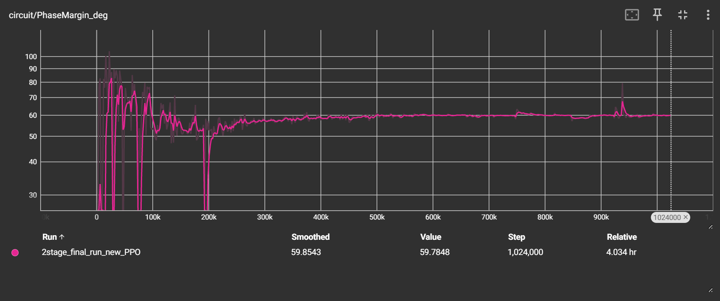
Experimental Results I - Learning Curve
Gain (DC Gain)
  학습 초기에는 Target (60dB) 미달 시 부여되는 Polynomial Penalty를 회피하기 위해 Gain이 급격하게 상승
  약 300,000 Step 이후 Target (60dB)를 안정적으로 상회하는 구간에 진입
Phase Margin (Stability)
  초기 무작위 탐색으로 인한 불안정 구간을 거쳐 Cc 최적화를 통해 빠르게 60deg 부근으로 수렴
  스펙 달성 후에는 과도한 Phase Margin을 방지하는 페널티가 작용하여 적정 수준 유지

Slide 11
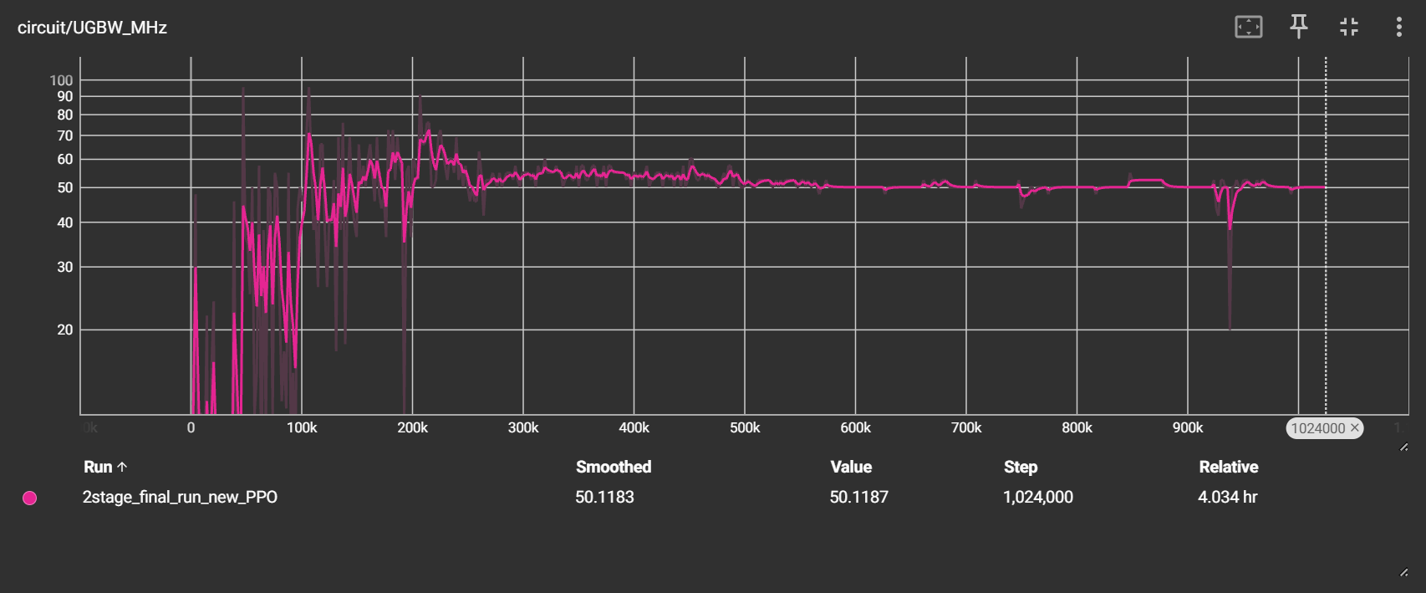
Experimental Results I - Learning Curve
UGBW (Unity Gain Bandwidth)
  학습 초기에는 Target (50MHz) 미달 시 부여되는 Polynomial Penalty를 회피하기 위해 대역폭을 우선 확보
  Transisotor의 gm을 키우거나 Cc를 줄이는 방향으로 Action을 조정하여 빠르게 목표치 도달
Trade-off Resolution (Cc Dilemma)
  High UGBW: Cc를 줄여야 함 (GBW ~ gm1/Cc)
  High Phase Margin: Cc를 키워야 함 (Pole-Splitting 효과 극대화)
  Agent는 Cc를 1.9pF으로 최적화하여 50MHz의 목표 대역폭을 확보하는 동시에 Transistor Sizing (W/L)을 정밀하게 조절하여 Target Phase Margin (60deg) 확보

Slide 12
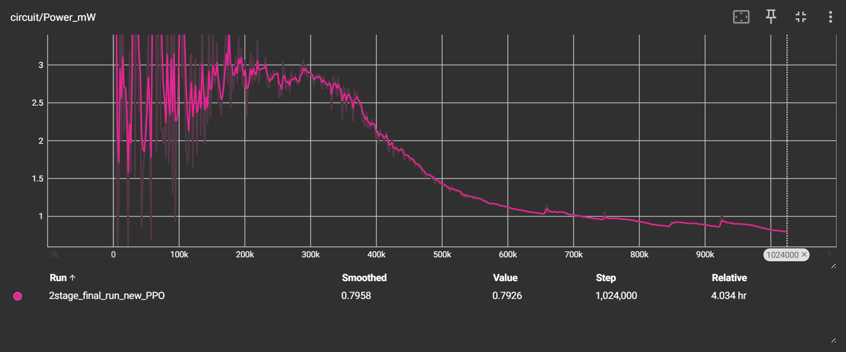
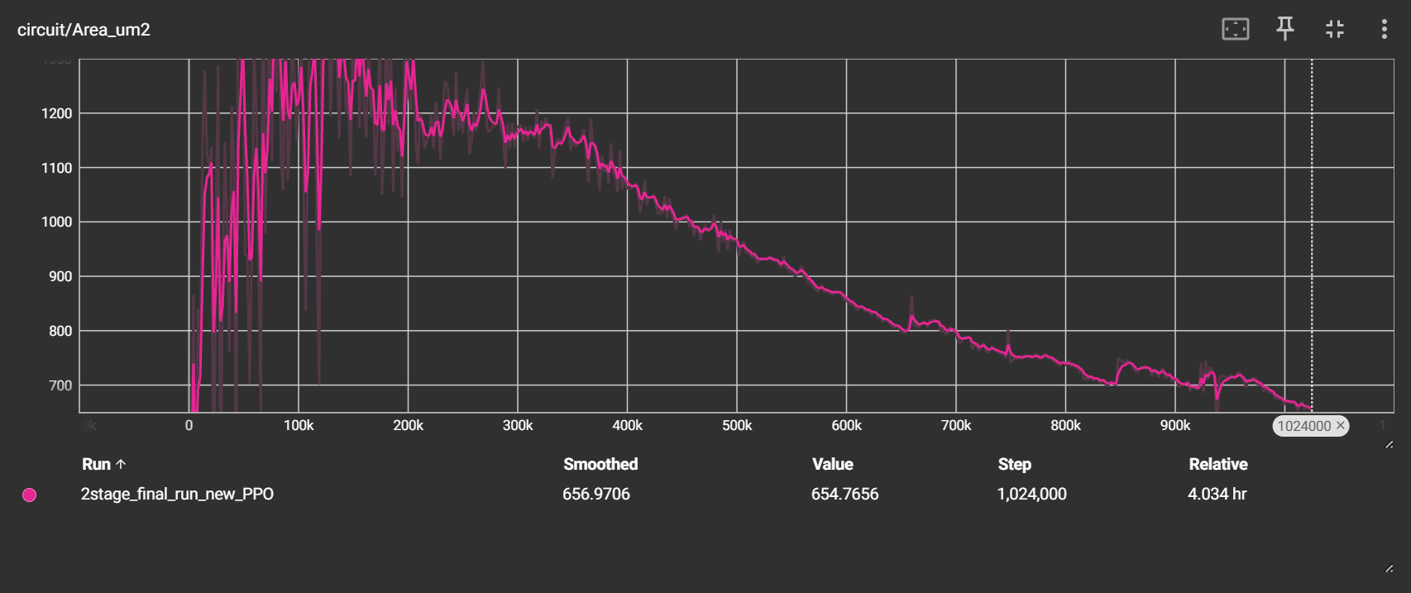
Experimental Results I - Learning Curve
Power (Power Consumption)
  학습 초기에는 Gain/UGBW 확보를 위해 전류를 많이 소모했으나, 스펙을 만족하는 시점 (약 300k step) 부터 Power 가중치 (10.0)가 활성화되며 급격히 감소
MOSFET Area (Layout Size)
  저전력 설계를 위해 Transistor Width를 최적화하는 과정에서 면적도 동반 감소하는 경향
  Target (1000um2) 대비 약 34% 축소된 650um2 수준 달성, 칩 면적 효율성 입증

Slide 13
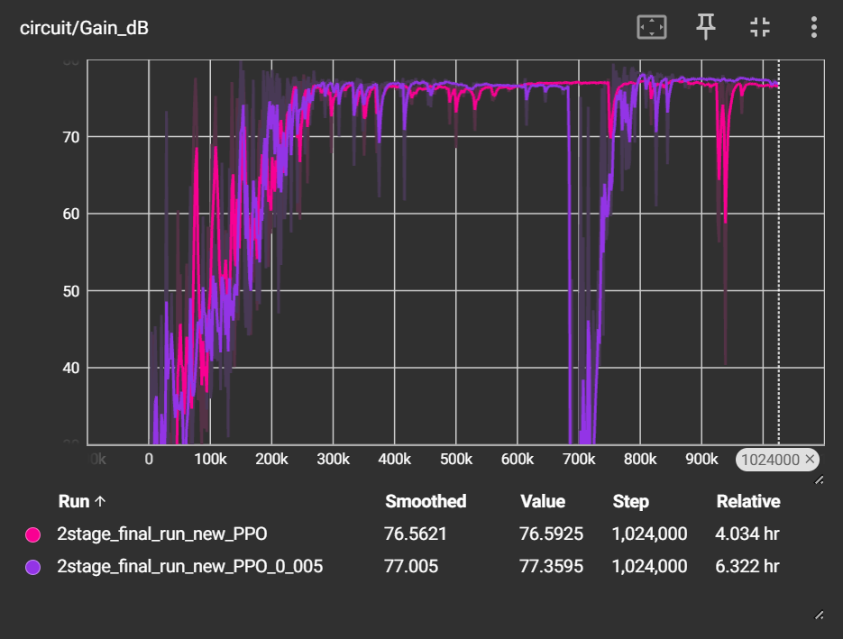
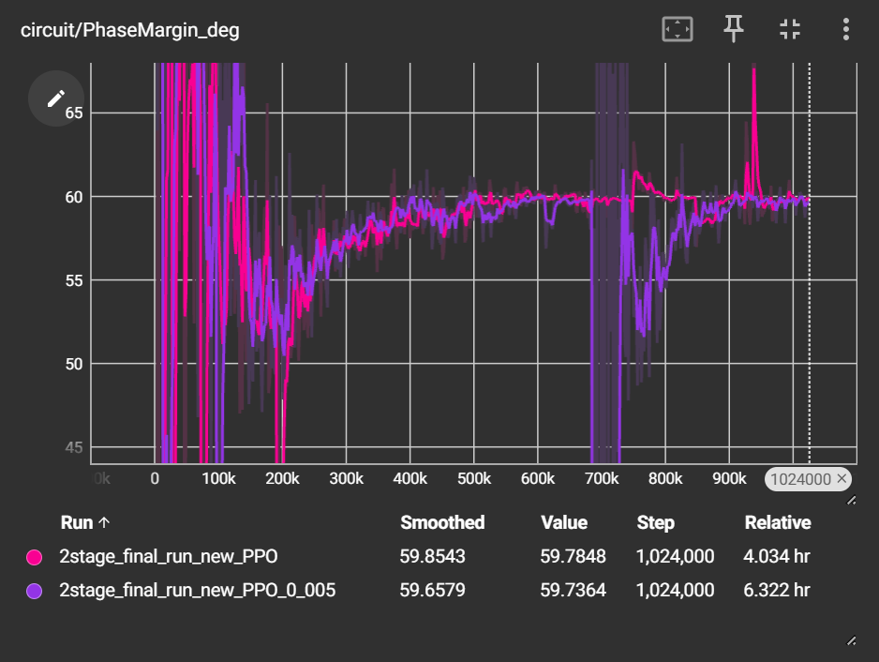
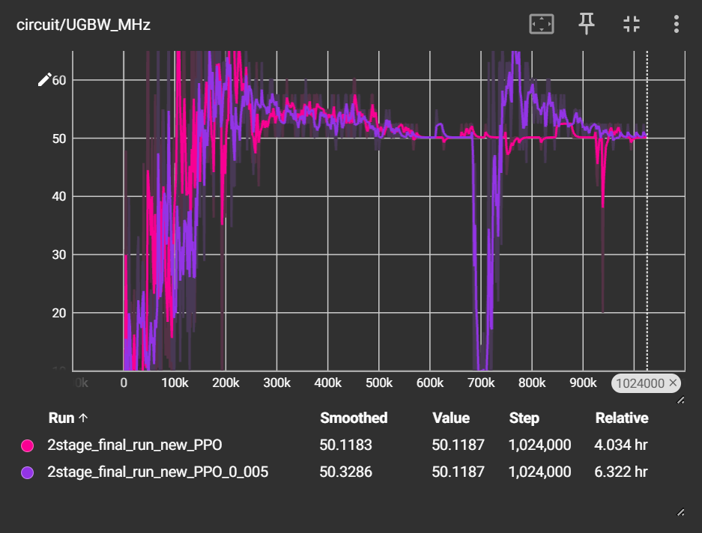
Experimental Results II - Hyperparameter Sensitivity
Gain, Phase Margin, UGBW [Learning rate 0.001 (Proposed) vs. 0.005]
  Convergence Speed: 두 경우 모두 약 300k 부근에서 Target Spec에 도달하며 학습 효율성 측면에서는 큰 차이가 없음을 확인
  Stability & Oscillation
    LR = 0.005 (Purple): 수렴 이후에도 과도한 학습률로 인해 Optimal Policy를 유지하지 못하고 Oscillation 및 Divergence 현상 발생
*Relative Hour의 차이는 실험 환경 (Hardware) 상이함에 기인하므로 절대적인 시간 대신 Training Step을 기준으로 비교 분석함

Slide 14
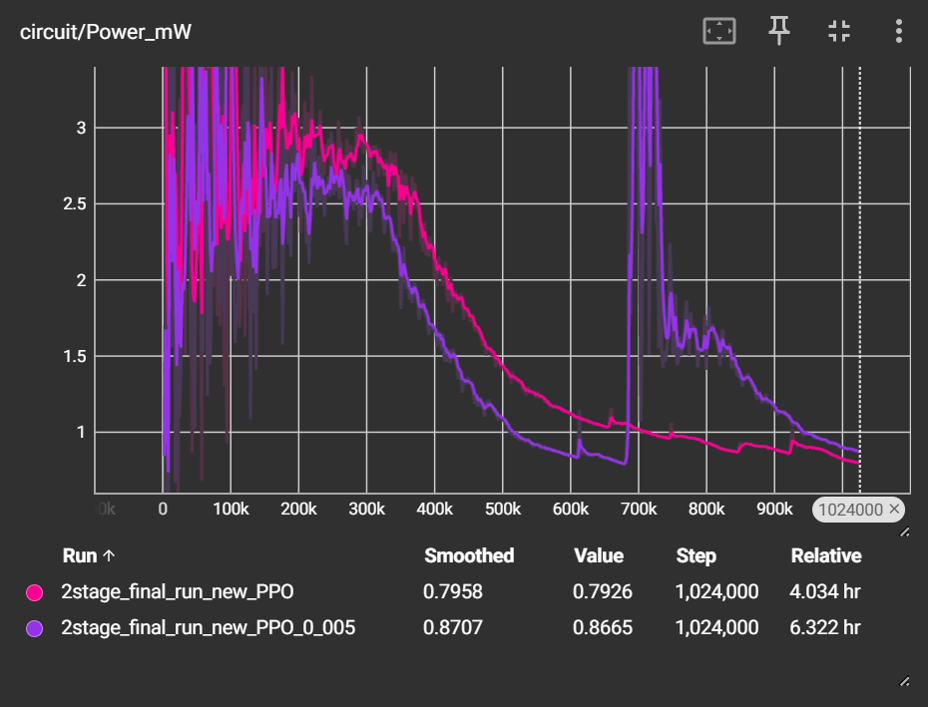
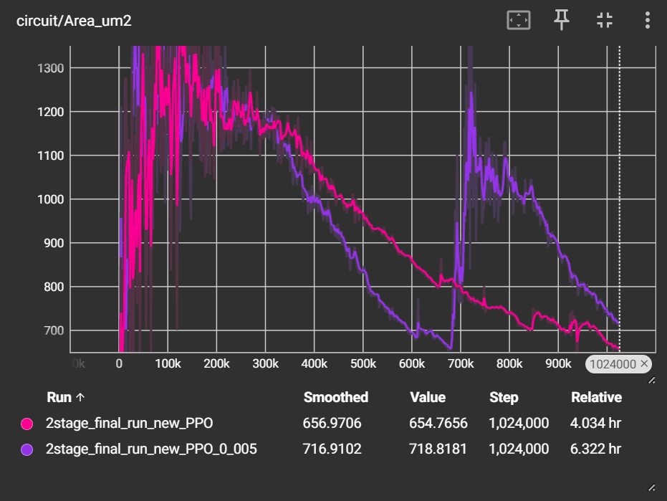
Experimental Results II - Hyperparameter Sensitivity
Power, MOSFET Area [Learning rate 0.001 (Proposed) vs. 0.005]
  Convergence Speed
    LR = 0.005 (Purple): 초기 감소 속도는 빠르지만 최적점 부근에서 Fine-tuning에 실패하여 심한 진동 (Oscillation) 및 불안정성 (Instability)이 지속됨
  Conclusion
    미세한 전력/면적 이득을 얻기 위해서는 낮은 Learning Rate (0.001)를 통한 안정적인 학습이 필수적임을 확인
*Relative Hour의 차이는 실험 환경 (Hardware) 상이함에 기인하므로 절대적인 시간 대신 Training Step을 기준으로 비교 분석함

Slide 15
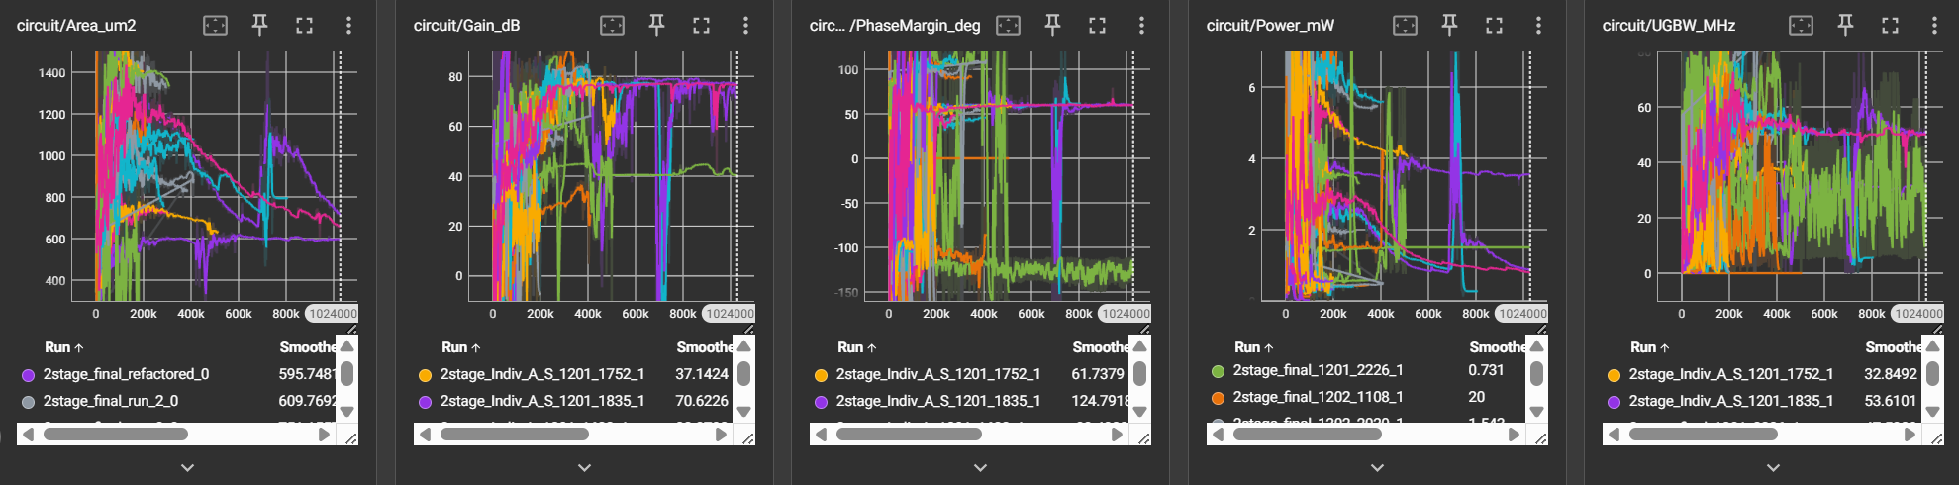
Experimental Results III - Reproducibility & Validation
Reproducibility Test (Random Seed)
  Objective: 초기 가중치 (Initialization)가 달라져도 학습 결과가 일관되는지 검증
  Result: 서로 다른 3개의 Seed에서 모두 Target Spec 수렴 성공
  Implication: 제안하는 알고리즘이 초기 가중치 분포와 무관하게 일관된 최적해를 찾아냄을 입증
Extensive Validation Process
  단순 Seed 검증을 넘어 Reward Shaping 시행착오 및 Algorithm 비교 (vs SAC) 등 수많은 선행 실행을 통해 검증된 최적의 모델

Slide 16
Discussion & Conclusion
Summary
  PPO 알고리즘을 이용한 180nm 2-Stage Op-Amp 설계 자동화 구현
  1,024,000 Step 이내에 모든 목표 사양 (Target Spec)을 성공적으로 달성
Key Findings
  Reward Strategy: 코드에 구현된 Two-Phase Reward (Spec 미달성 시 Penalty -> 달성 시 Power/Area Bonus) 전략이 Constraint가 엄격한 환경 (0.8mW)에서 빠른 수렴을 유도
  Optimization: 사람이 직관적으로 찾기 힘든 W/L 비율과 Cc 값의 조합을 탐색하여 전력과 면적을 동시에 최소화
Future Work
  Algorithm: 향후 SAC와 같은 Off-policy 알고리즘을 도입하여 Simulation Sample Efficiency를 획기적으로 개선 예정
  Robustness: PVT (Process, Voltage, Temperature) Corner Simulation 기반의 학습 환경을 구축하여 공정 변동성에 강건한 Robust Design Methodology 연구 예정

